Slide 1
GCP LB FGT Best Practice
LiuGang
2024-03-05

Slide 2
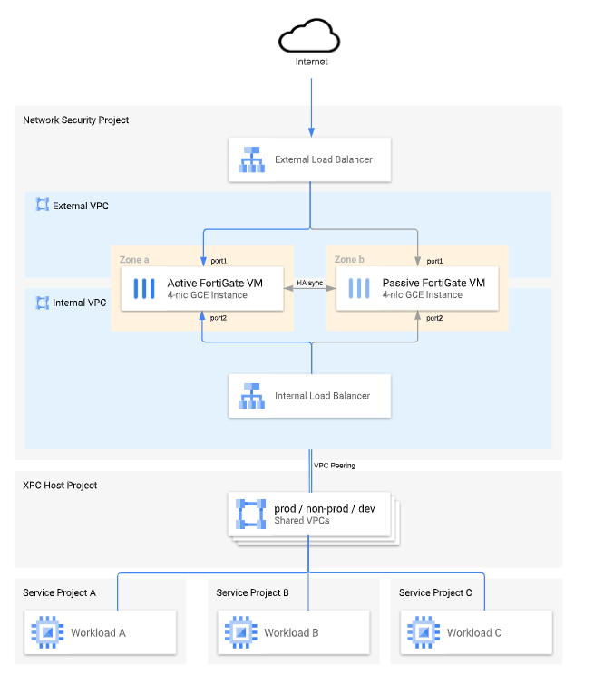
A-S Mode*
FGT A/S HA deploy with GCP load balance
Public ip bind public lb with lb rule
Internal lb ip bind FGT inside port
Server will set default route to internal lb ip
Server have different vpc with fgt inside interface

Slide 3
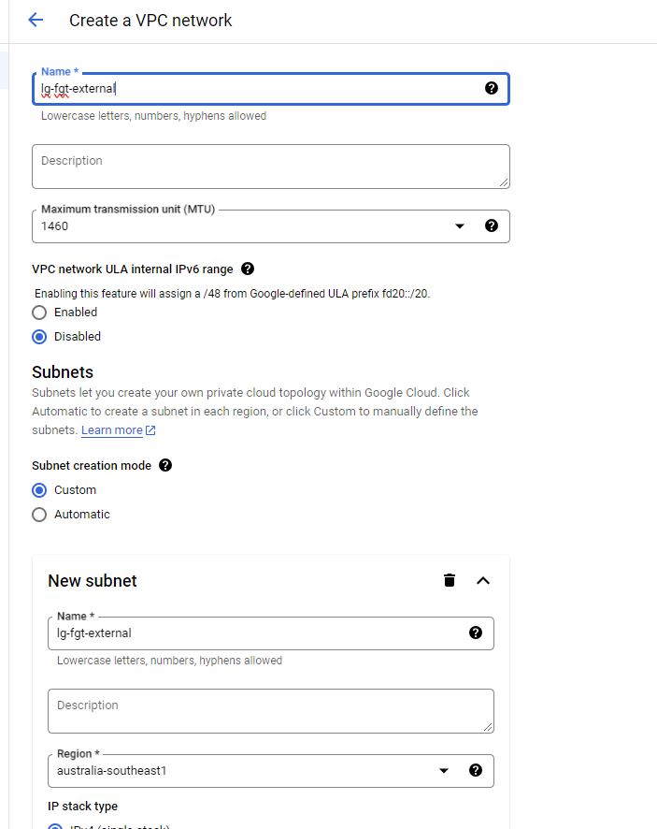
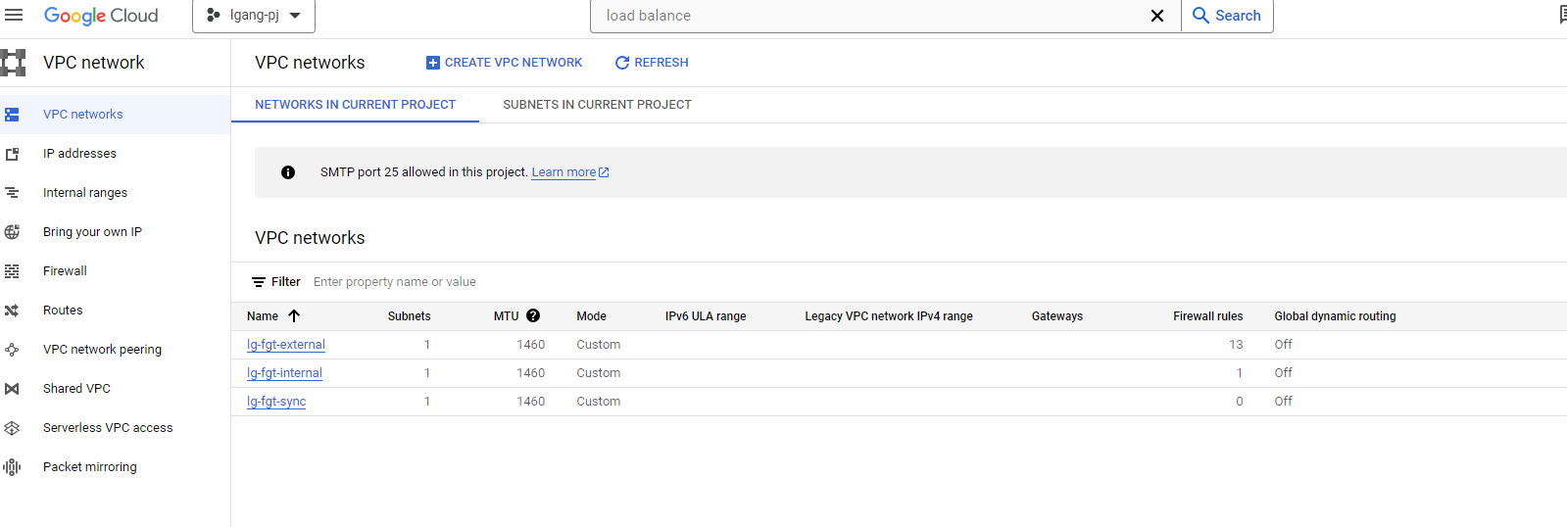
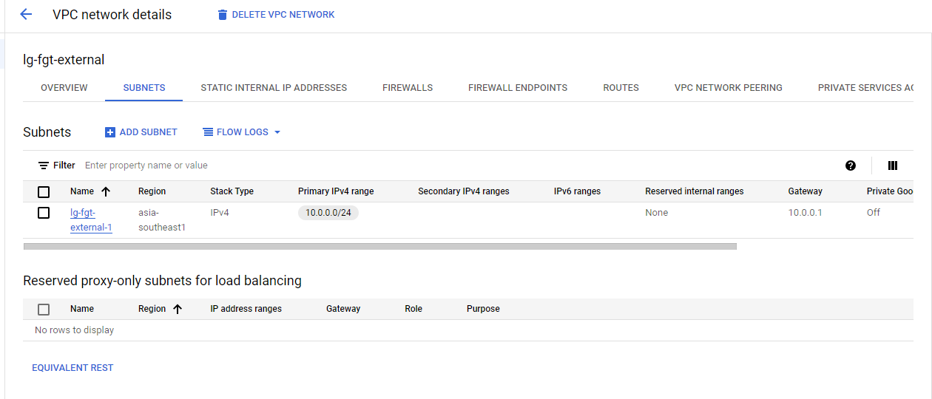
规划网络
Notes:
防火墙HA部署建议4个网卡，outside（default）inside ha mgmt.

Slide 4
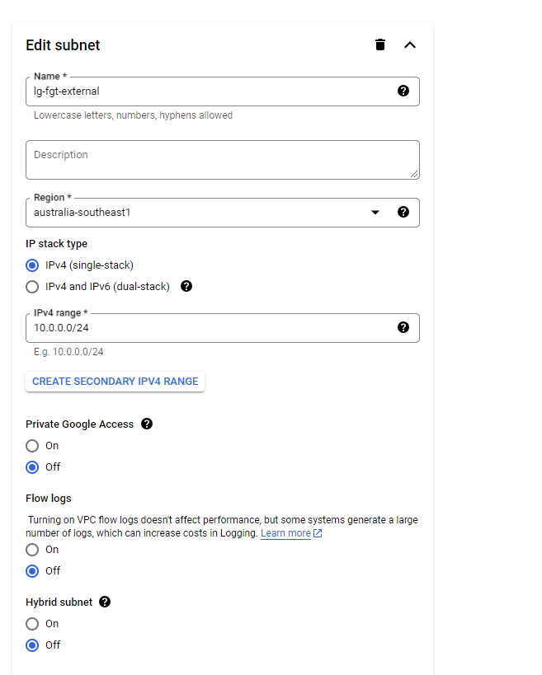
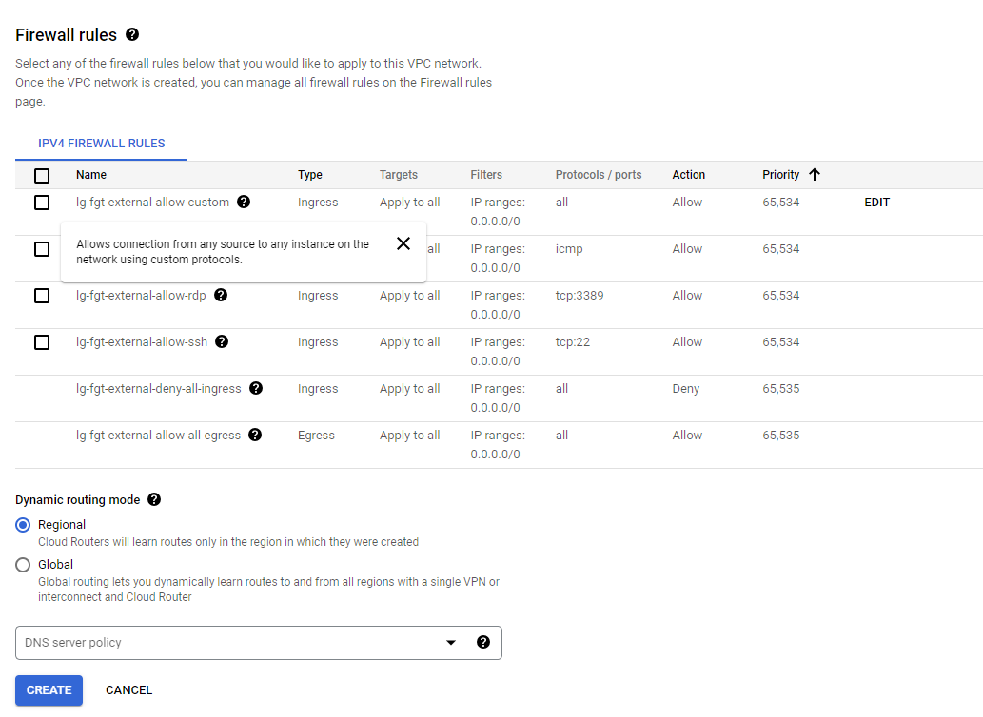
规划网络
Notes:
防火墙HA部署建议4个网卡，outside（default）inside ha mgmt.

Slide 5
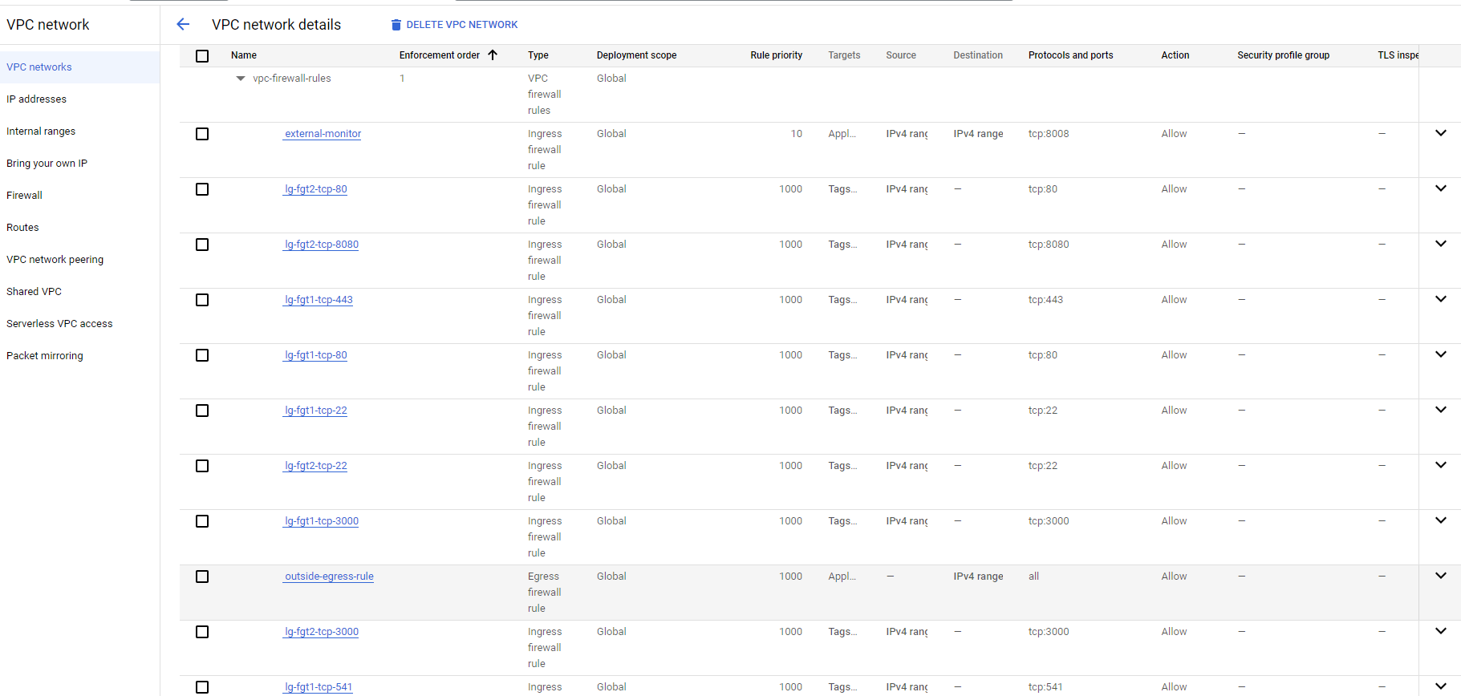
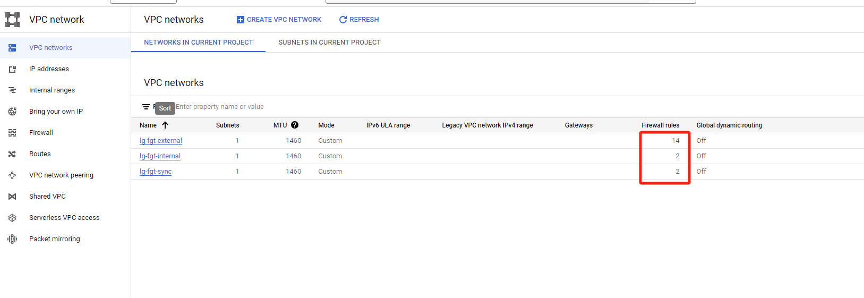
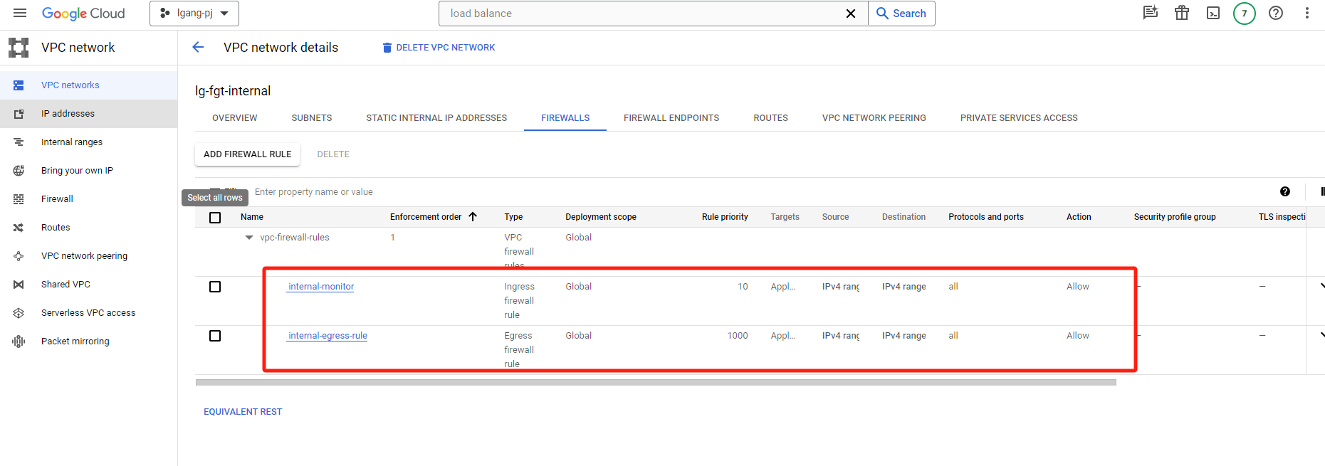
防火墙策略规划
Notes:
一般情况创建防火墙实例时候关联网络时候会创建防火墙规则，同时也要手工开启8008健康检查的firewall policy

Slide 6
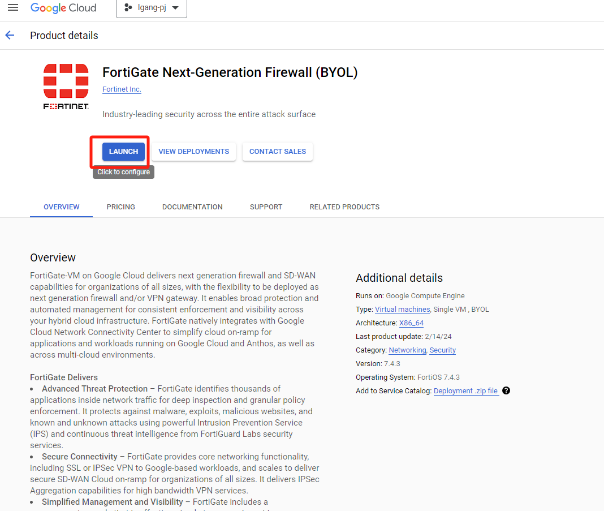
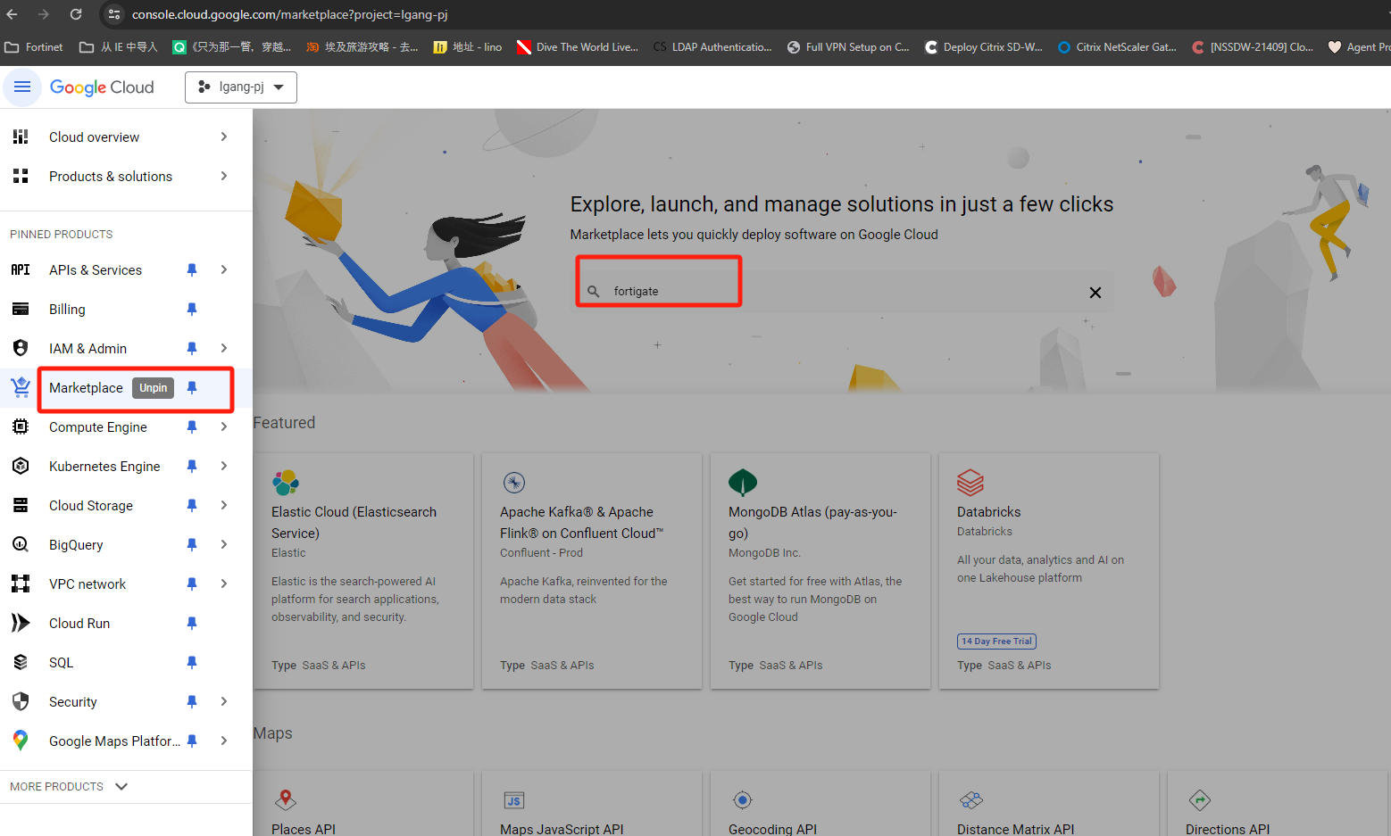
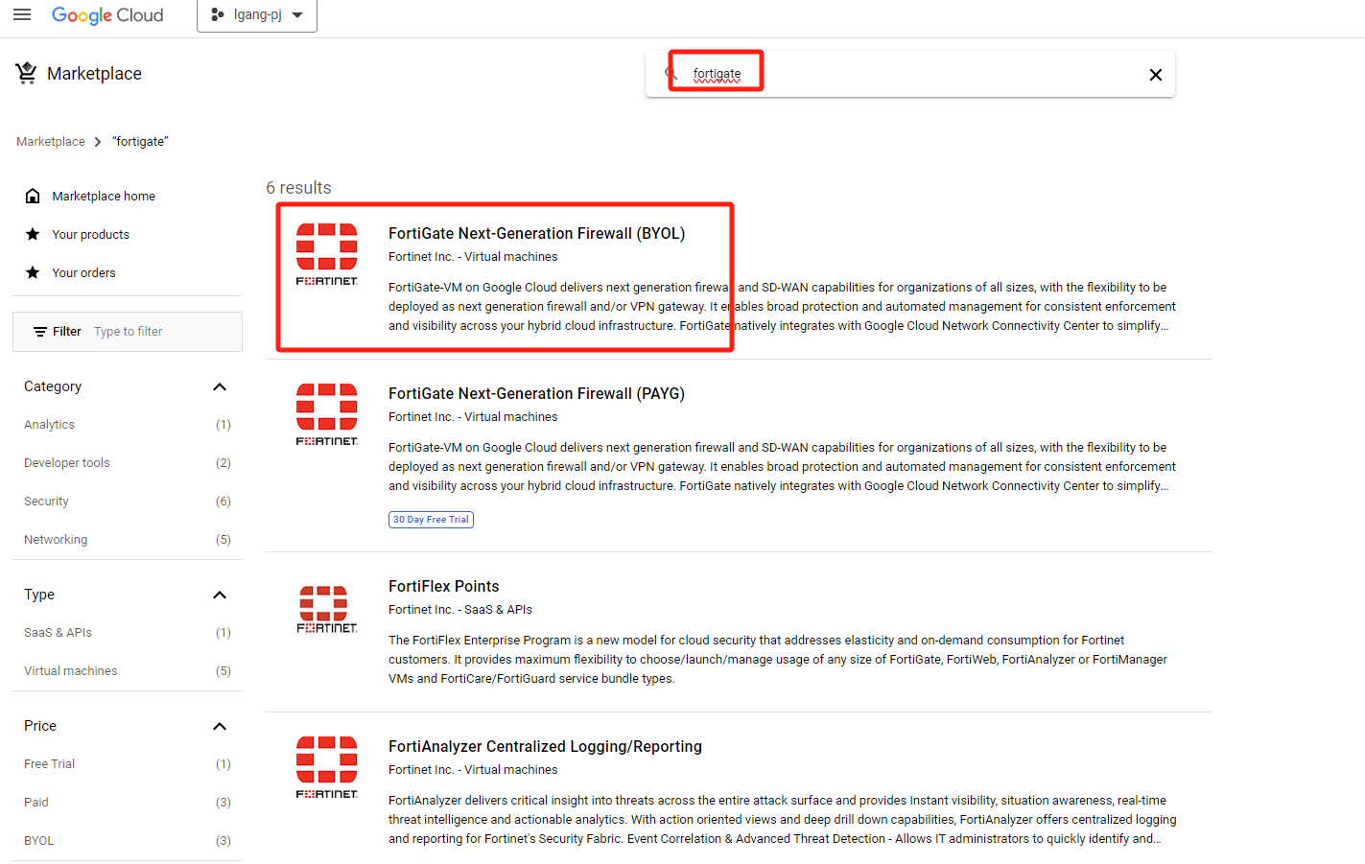
创建实例FGT-1
Notes:
GCP区域于其他云平台，创建FGT直接再marketplace搜索fortigate，选择Fortigate 产品，通过deployments来模板化部署

Slide 7
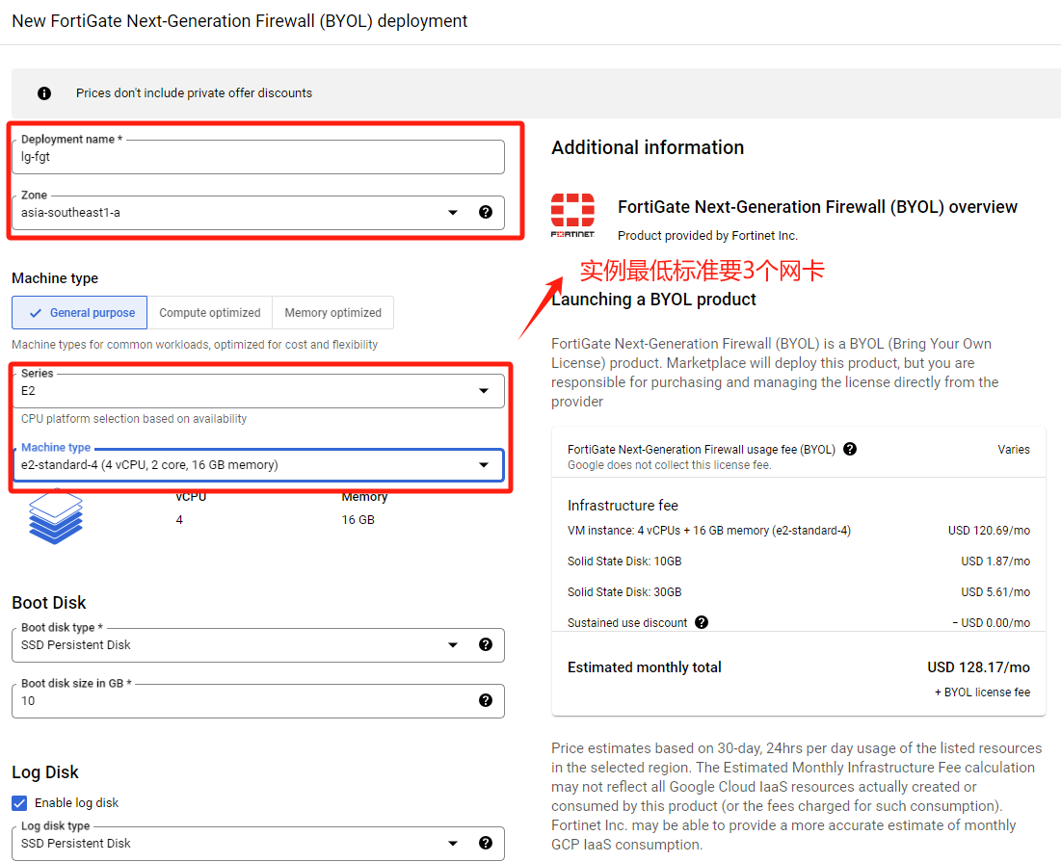
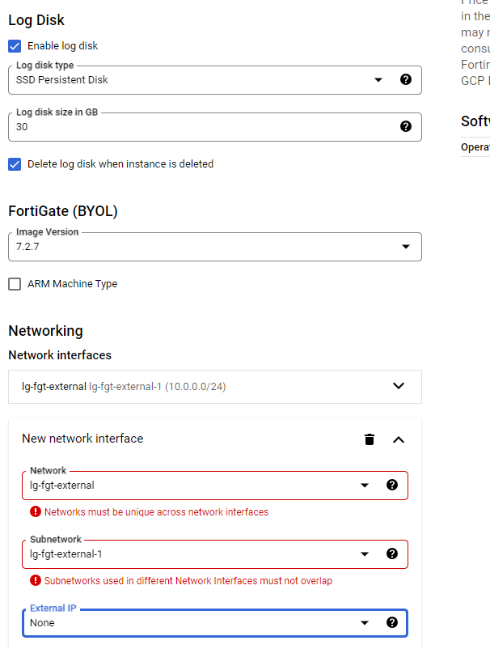
创建实例FGT-2

Slide 8
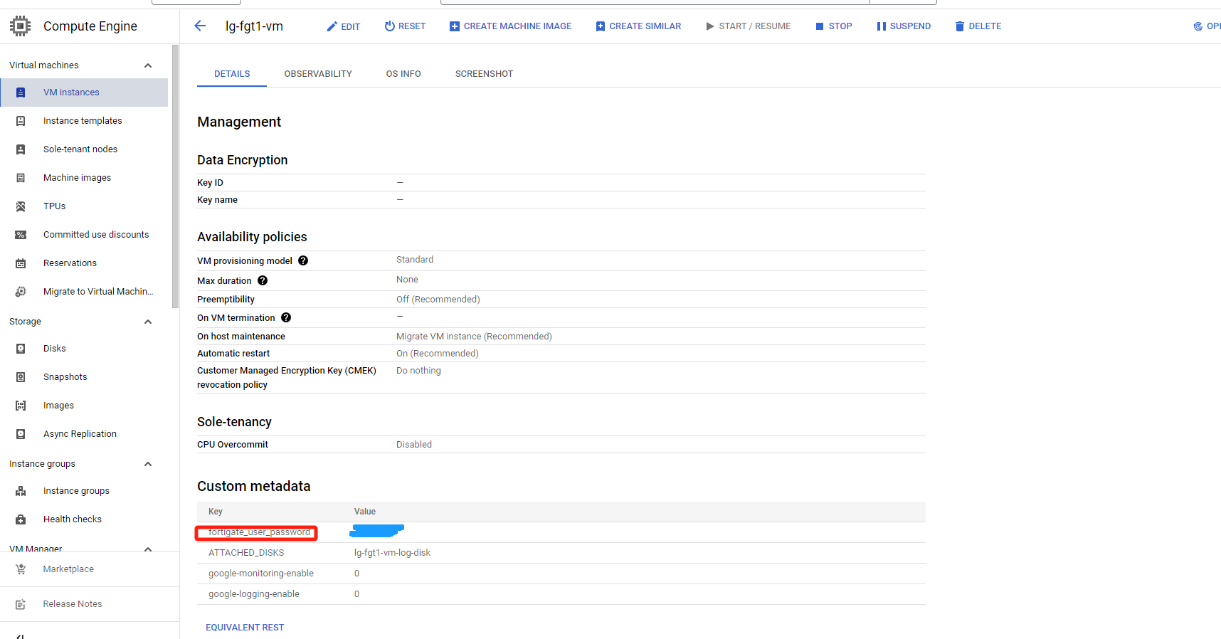
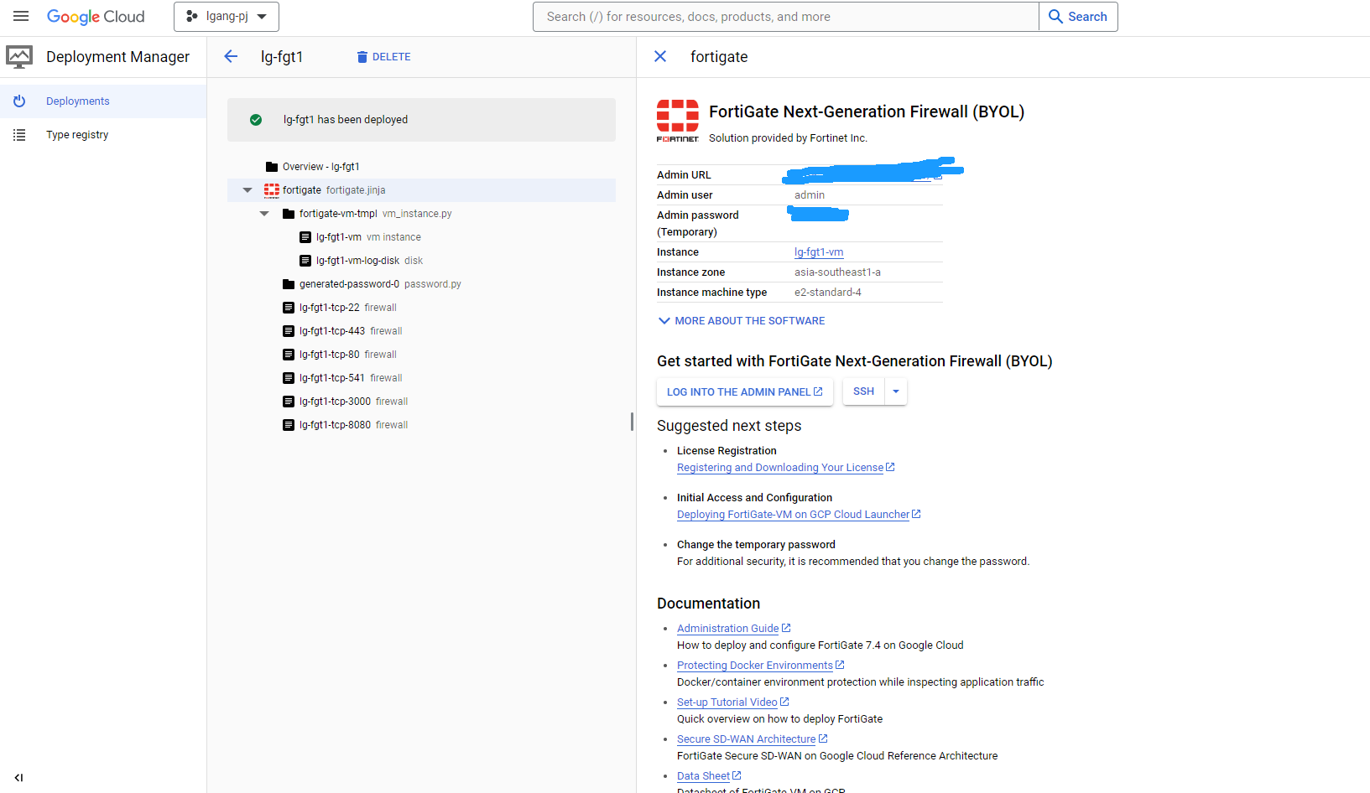
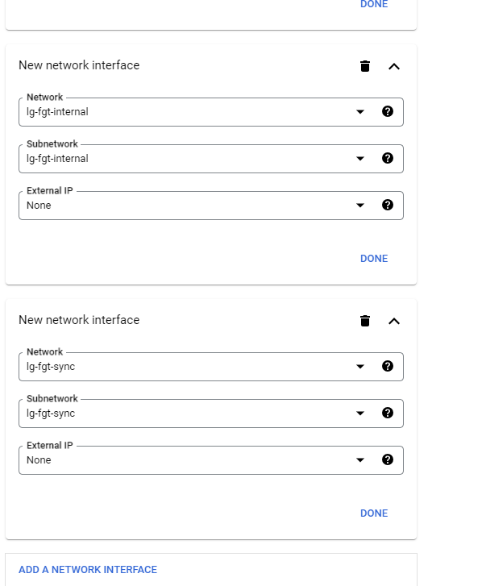
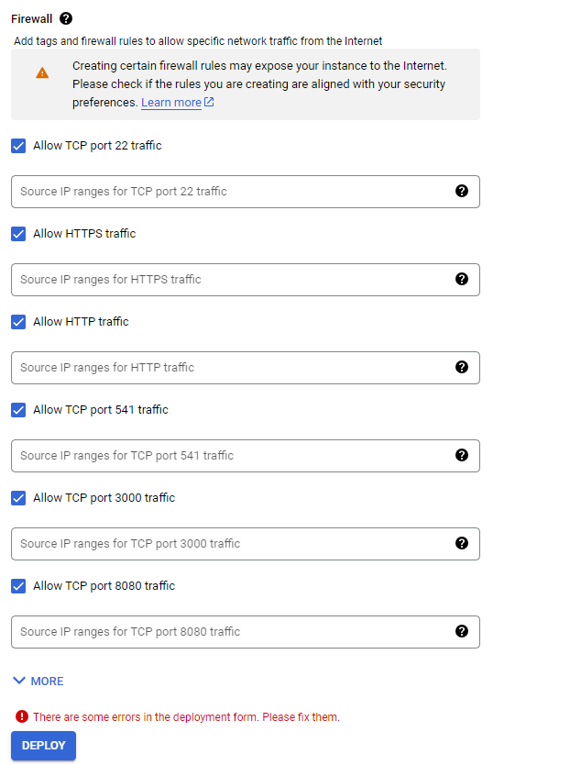
创建实例FGT-3
注意GCP FGT登录密码
是GCP随机生成；如果
不小心把这个页面关闭也
不用担心，可以选择已经
创建好的FGT实例，下拉
到最后面，custom
Metadata找到登录密码
Notes:
创建outside、inside、ha/mgmt. 网络 ，注意GCP FGT实例创建完会生产随机临时密码

Slide 9
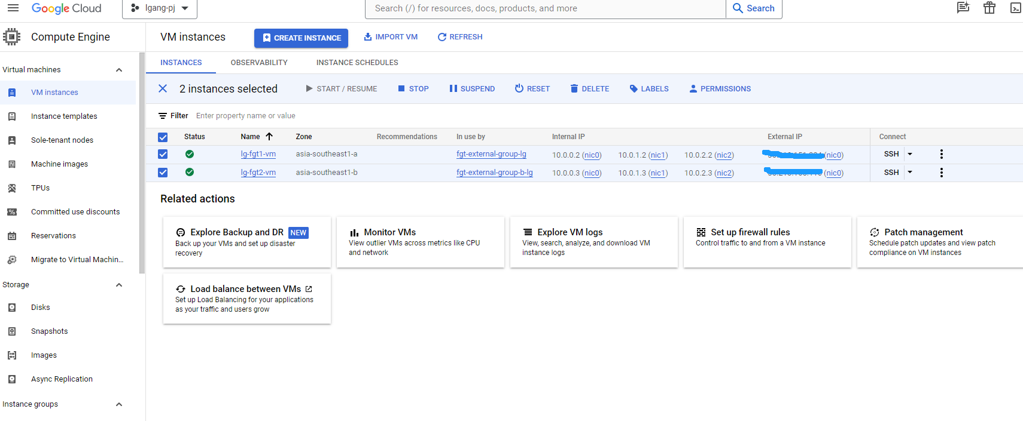
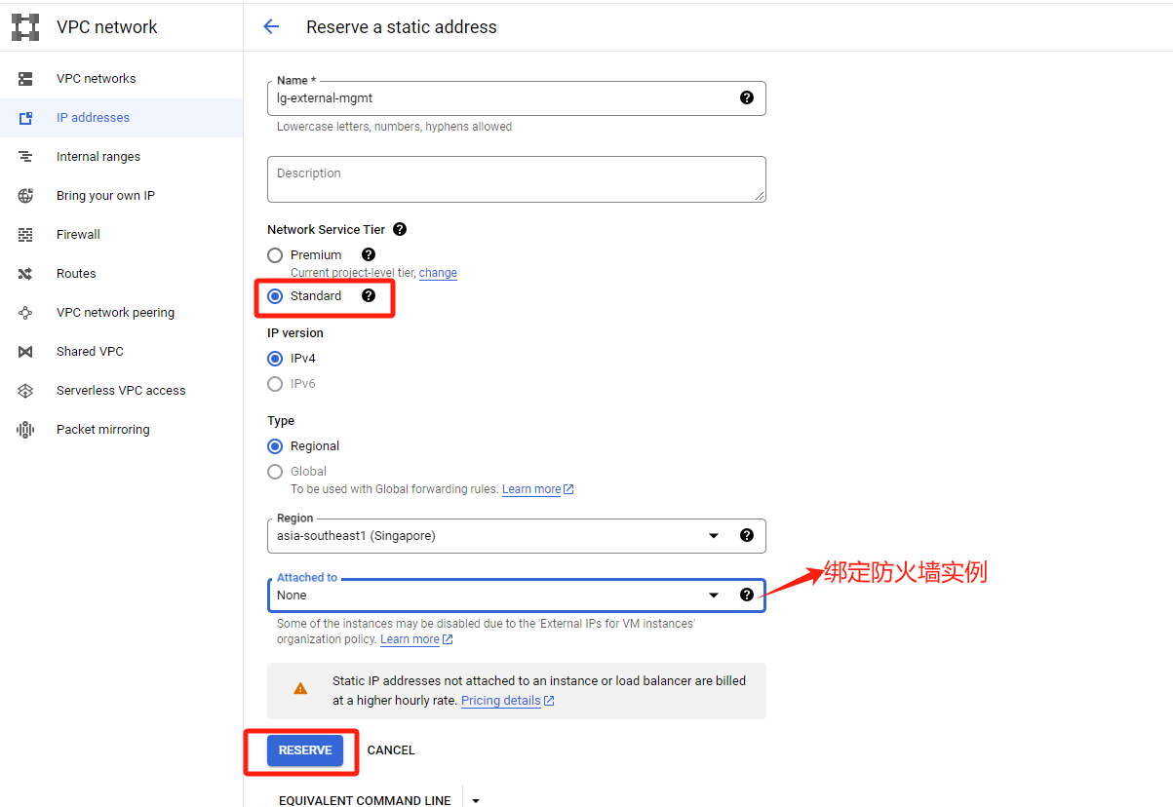
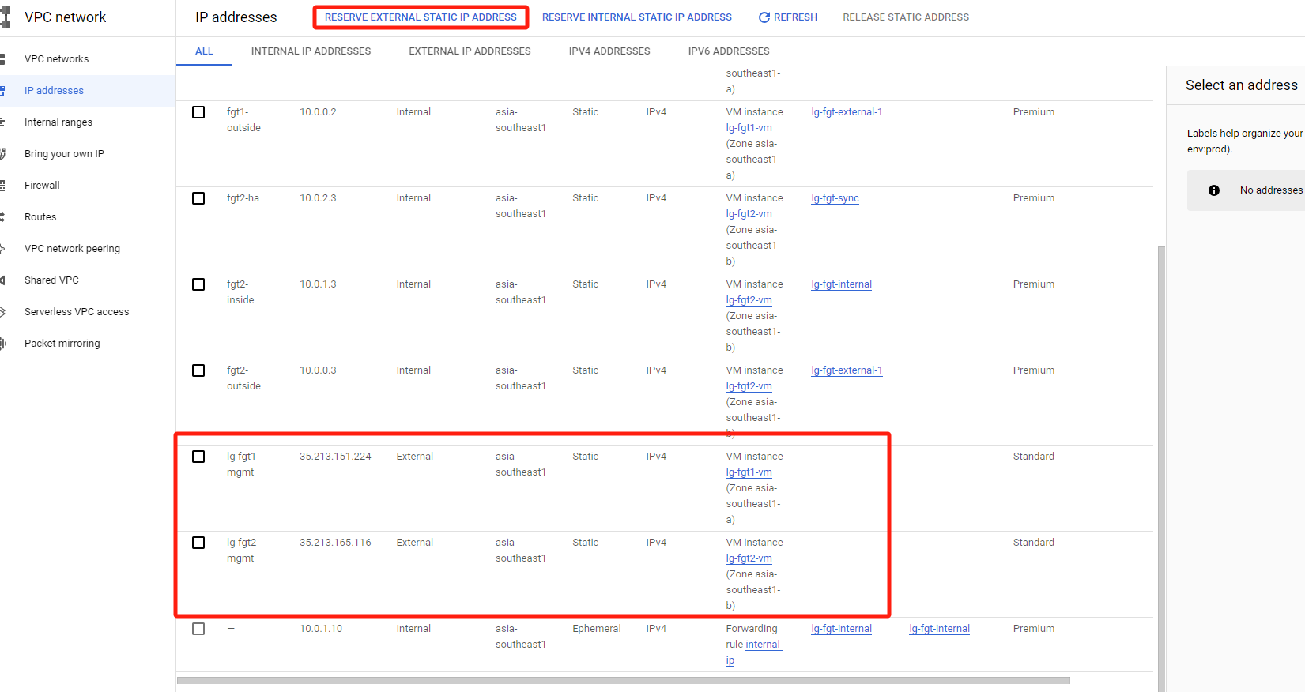
EIP规划
默认至少3个EIP，2个用于FGT 管理，一个用于初始化FGT登录，后续可以利用在GCP LB External public IP

Slide 10
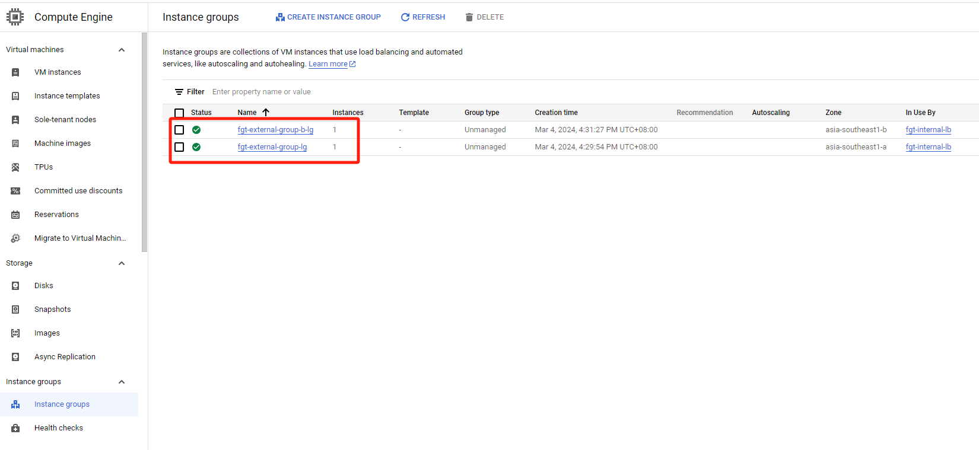
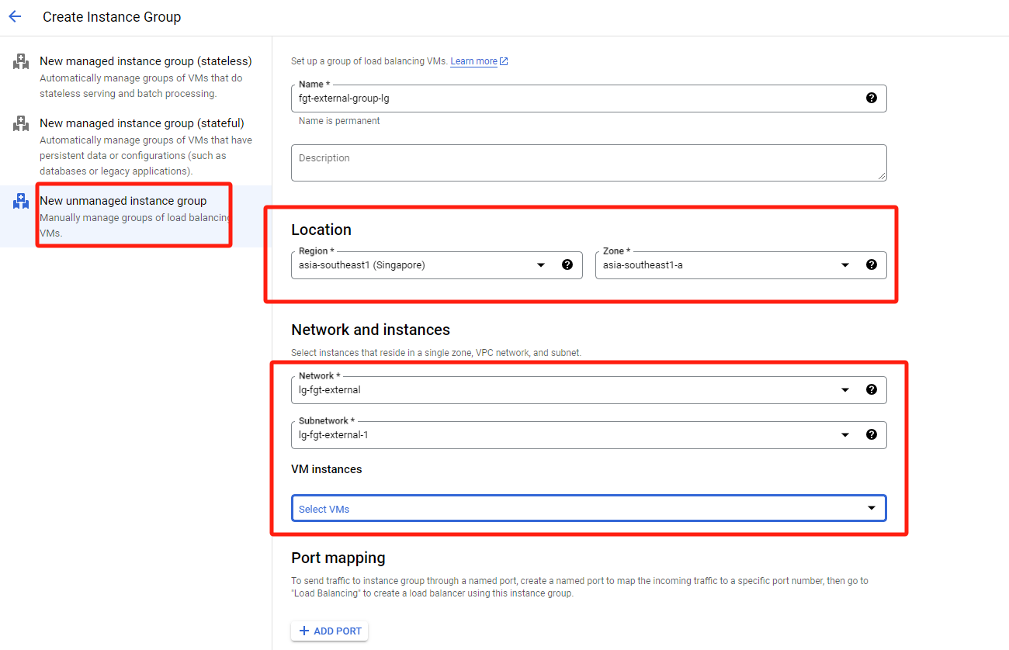
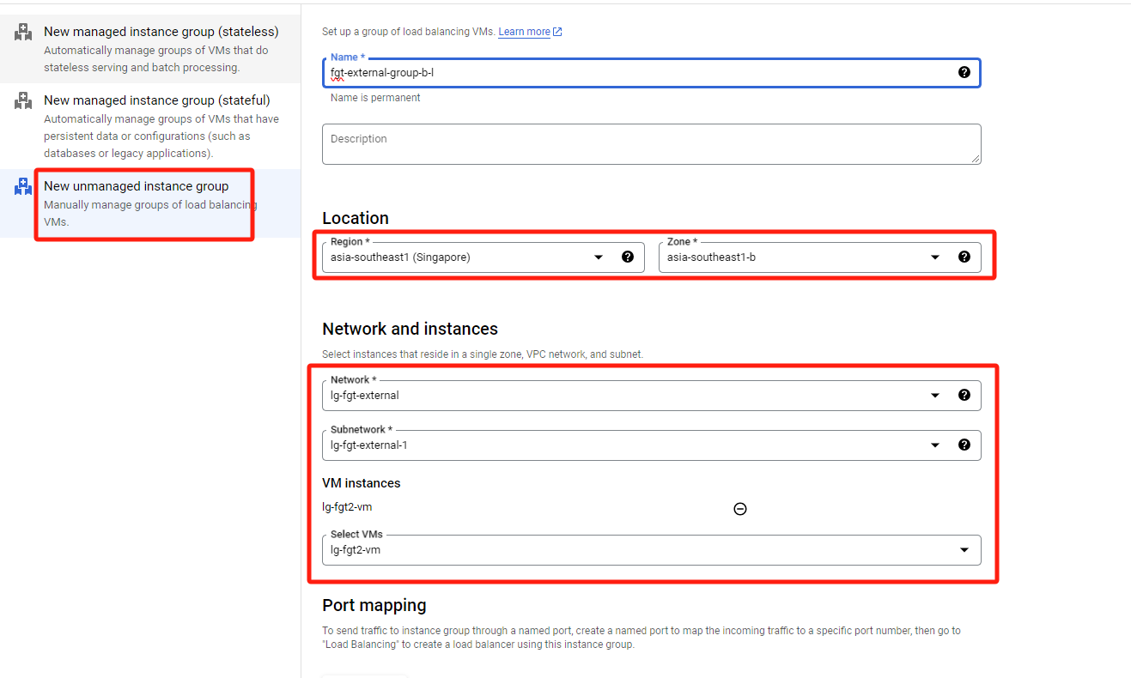
Instance Group规划
Notes:
根据所在region及zone进行实例的分组

Slide 11
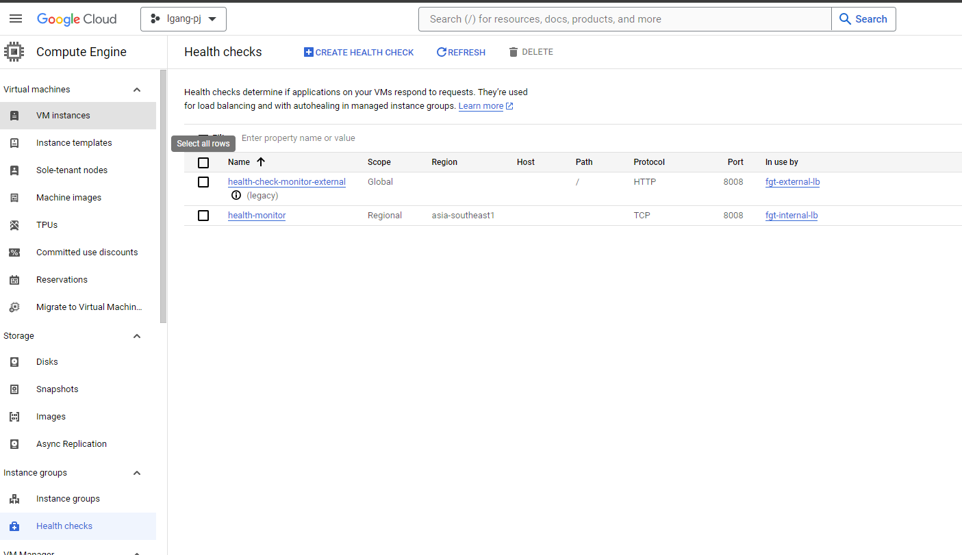
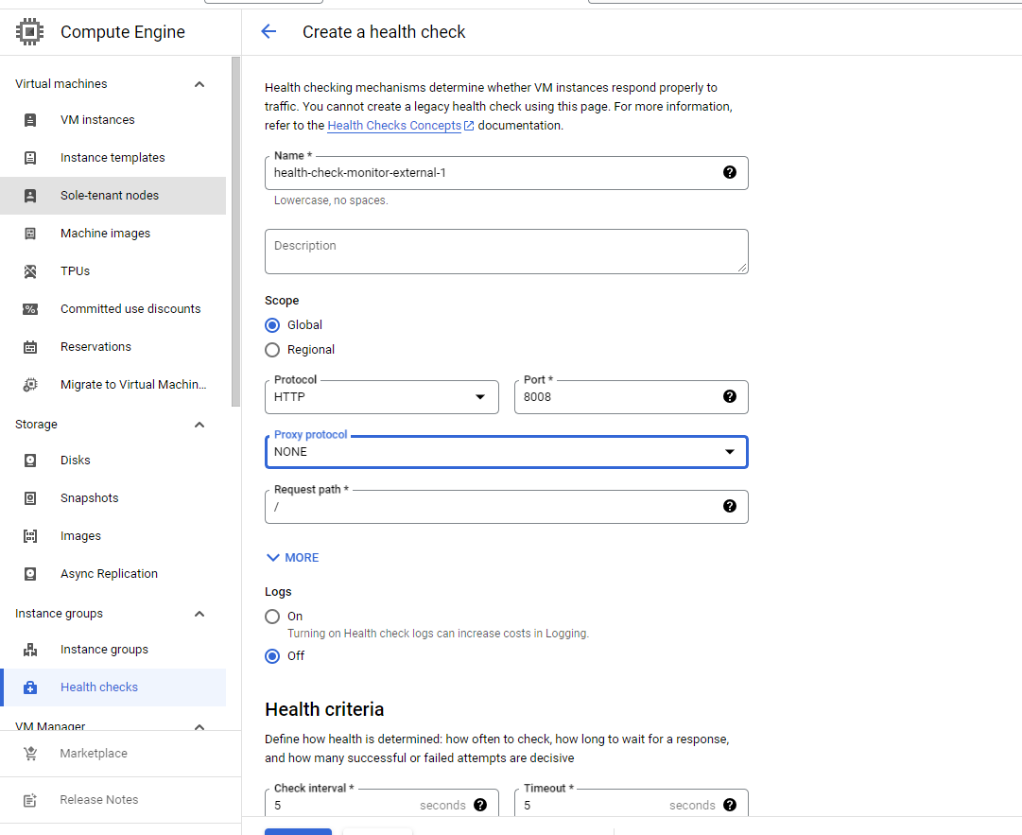
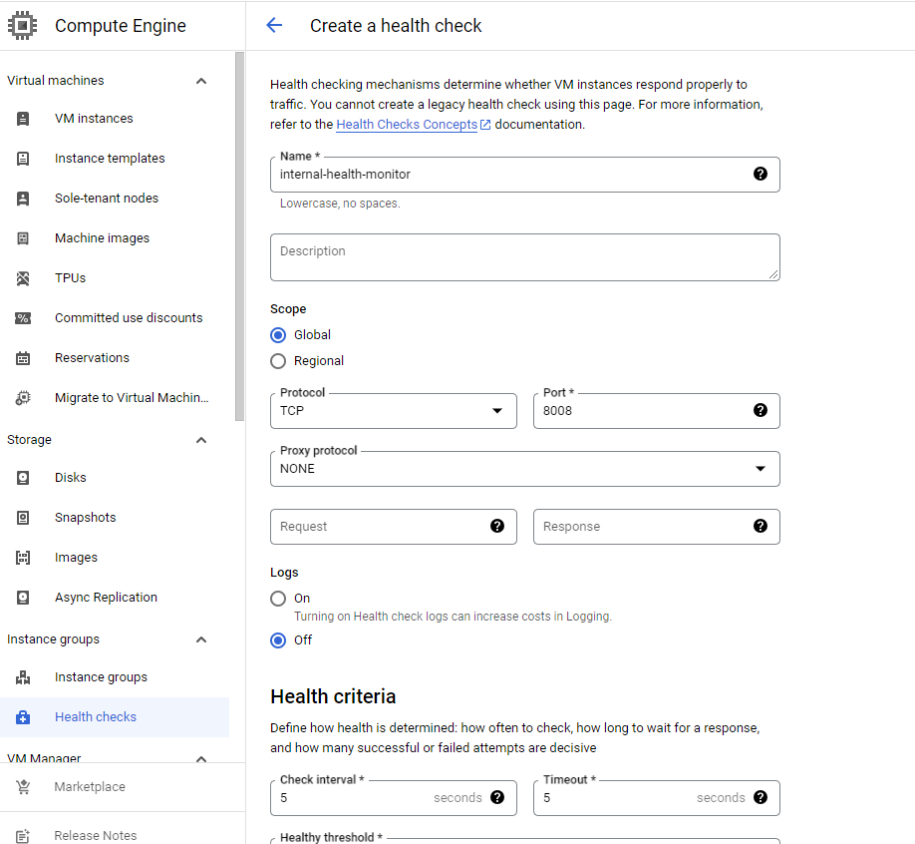
健康检查规划
Notes:
根据所在region及zone进行实例的分组

Slide 12
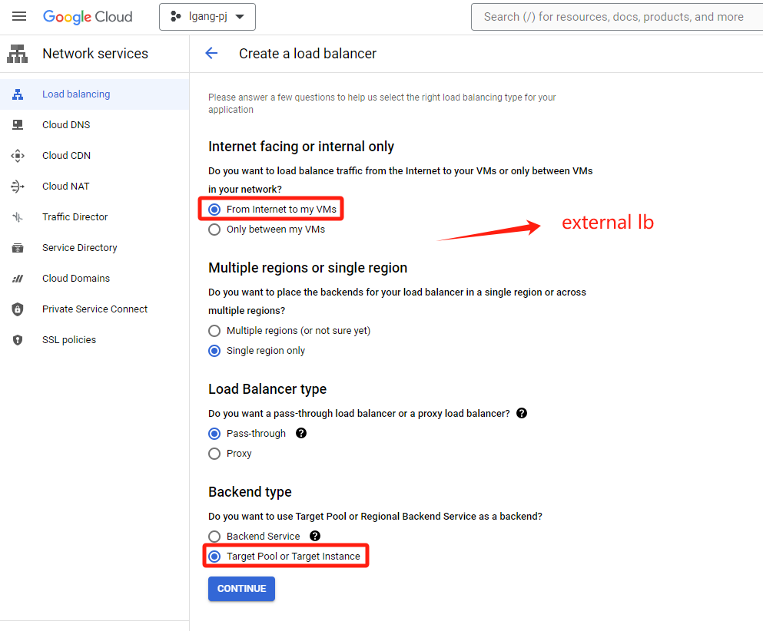
GCP External LB配置-1

Slide 13
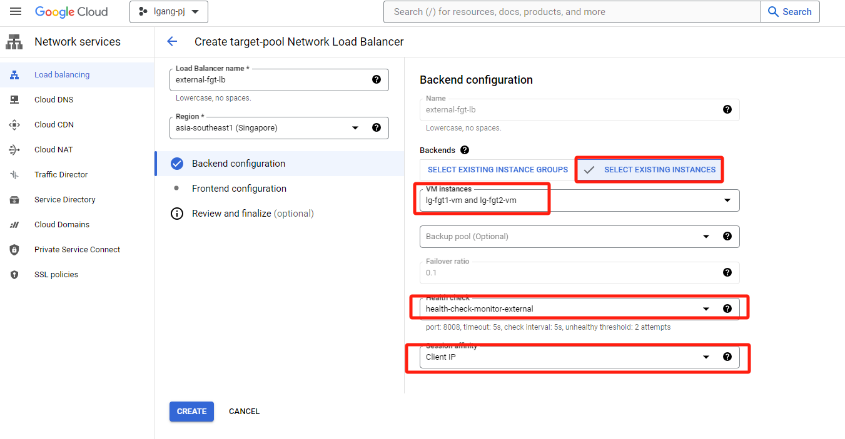
GCP External LB配置-2

Slide 14
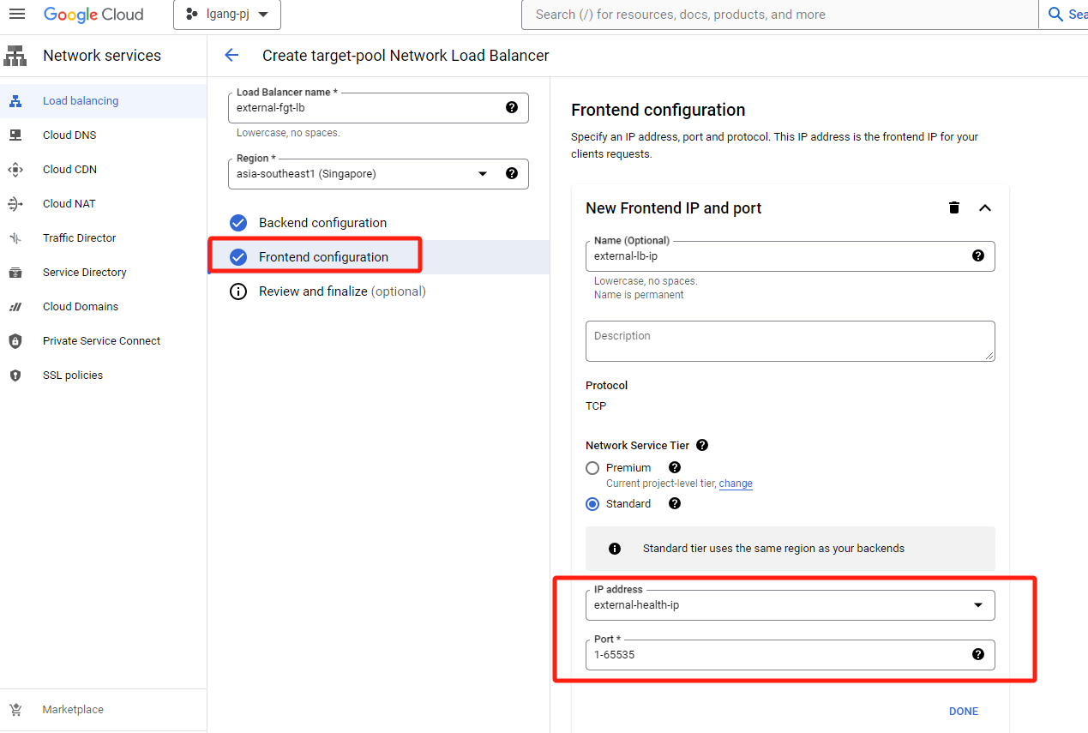
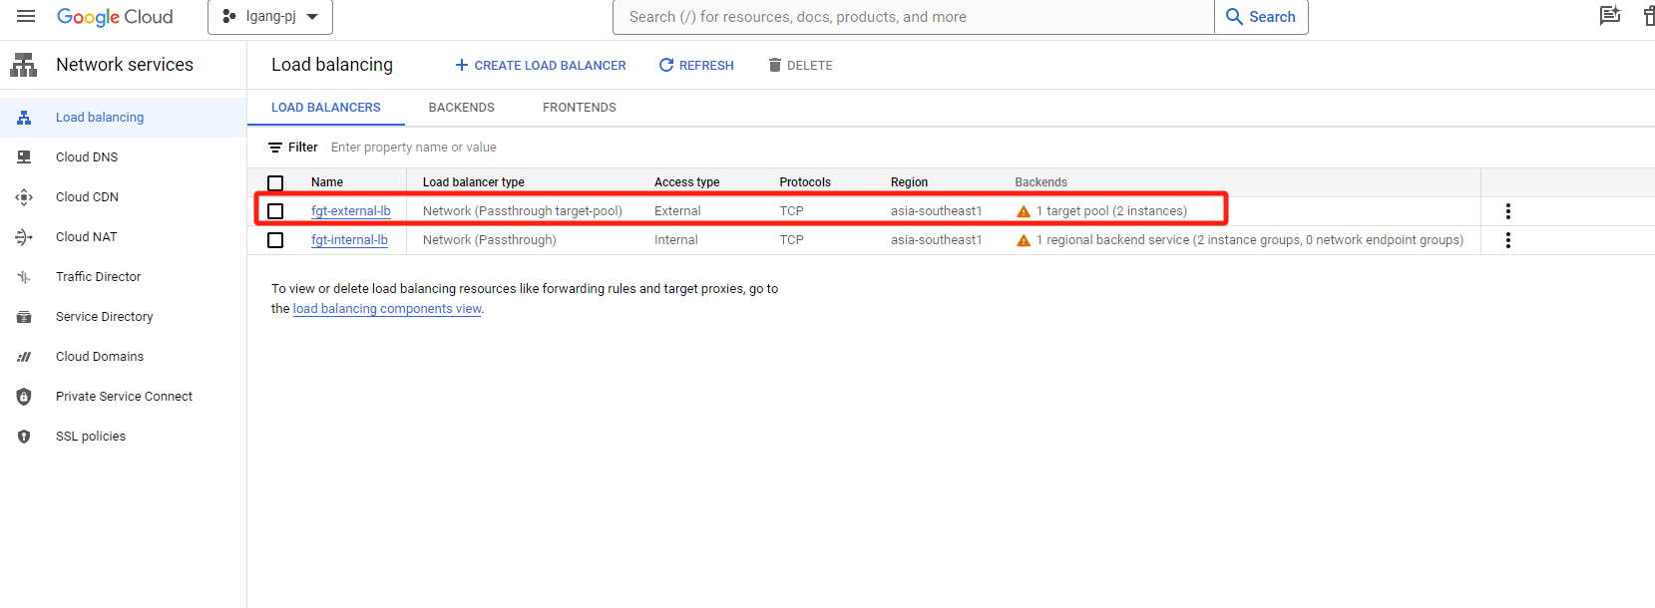
GCP External LB配置-3

Slide 15
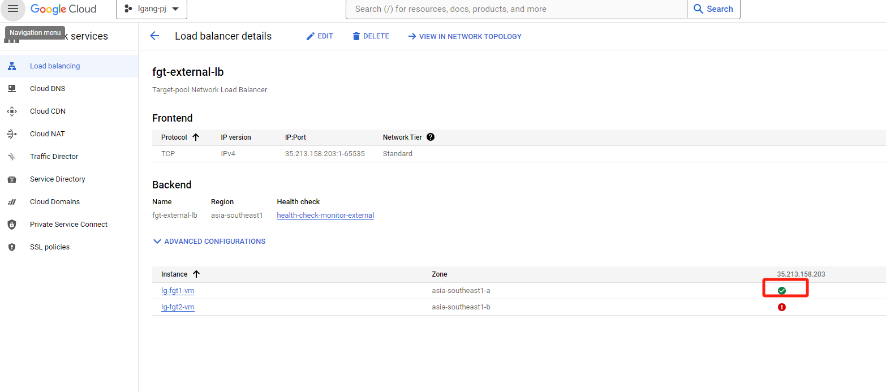
GCP External LB配置-4

Slide 16
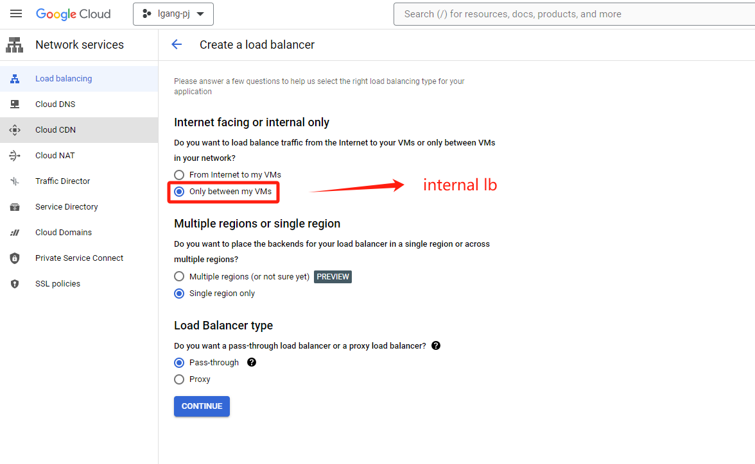
GCP Internal LB配置-1

Slide 17
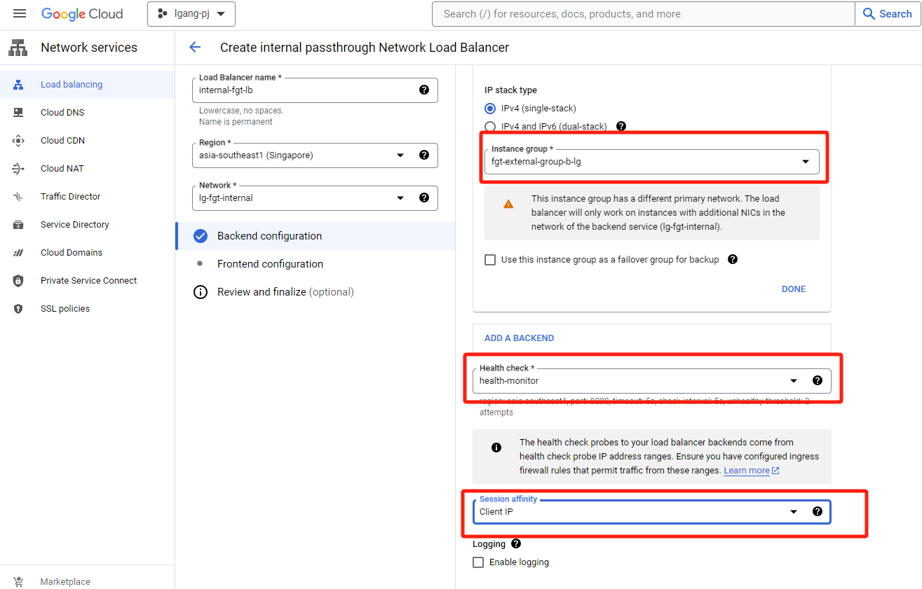
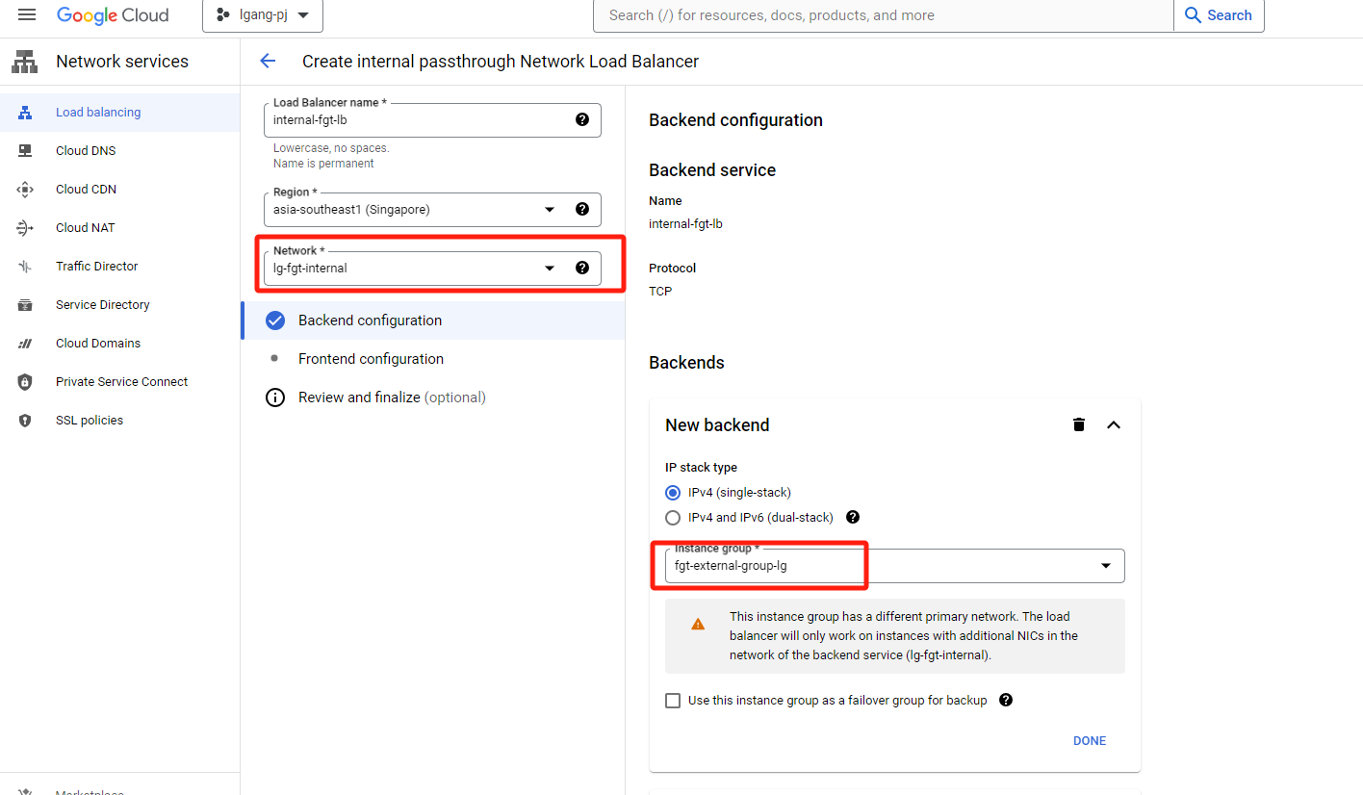
GCP Internal LB配置-2

Slide 18
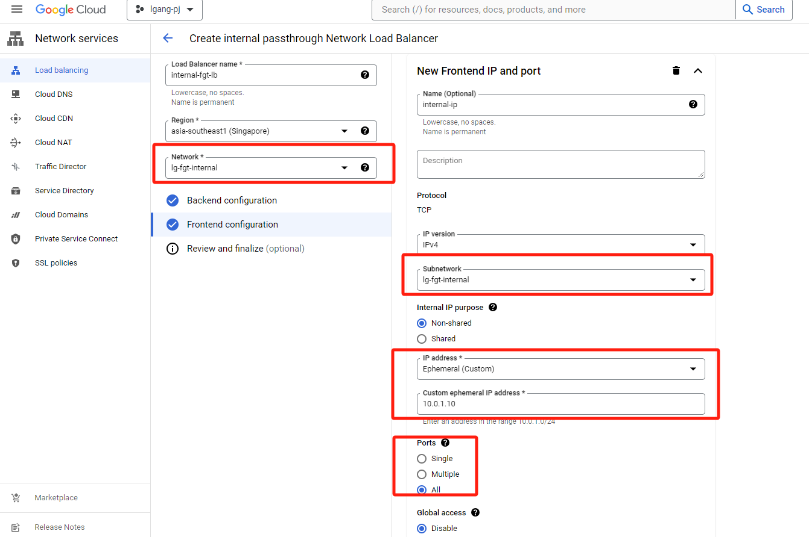
GCP Internal LB配置-3

Slide 19
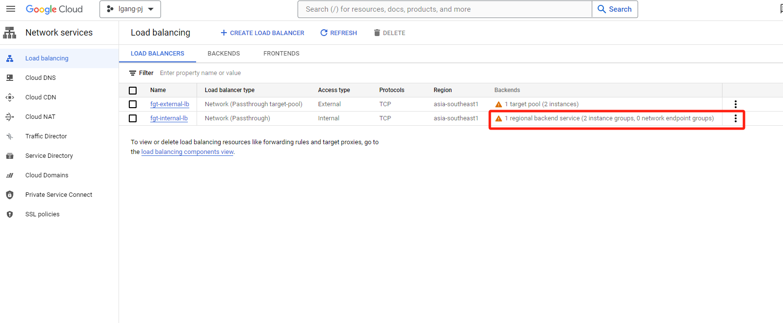
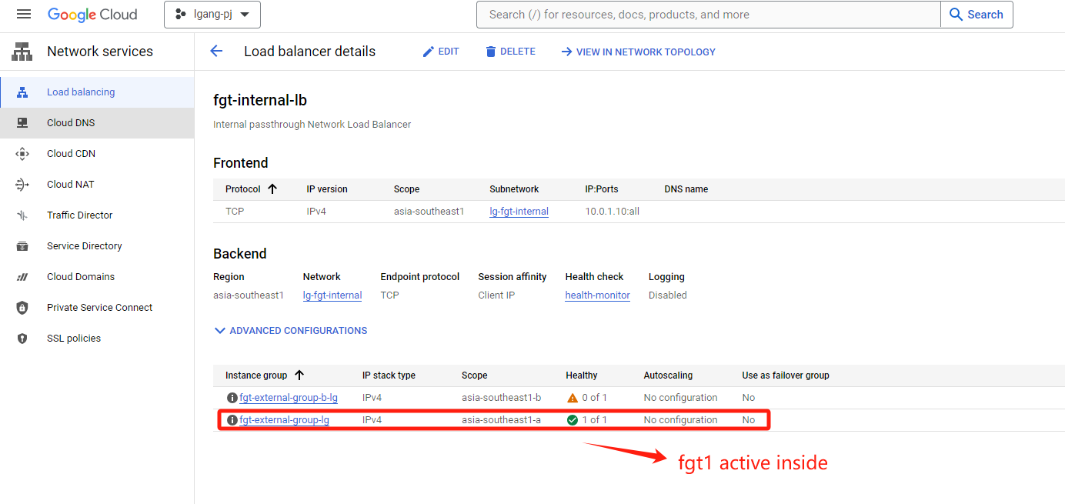
GCP Internal LB配置-4

Slide 20
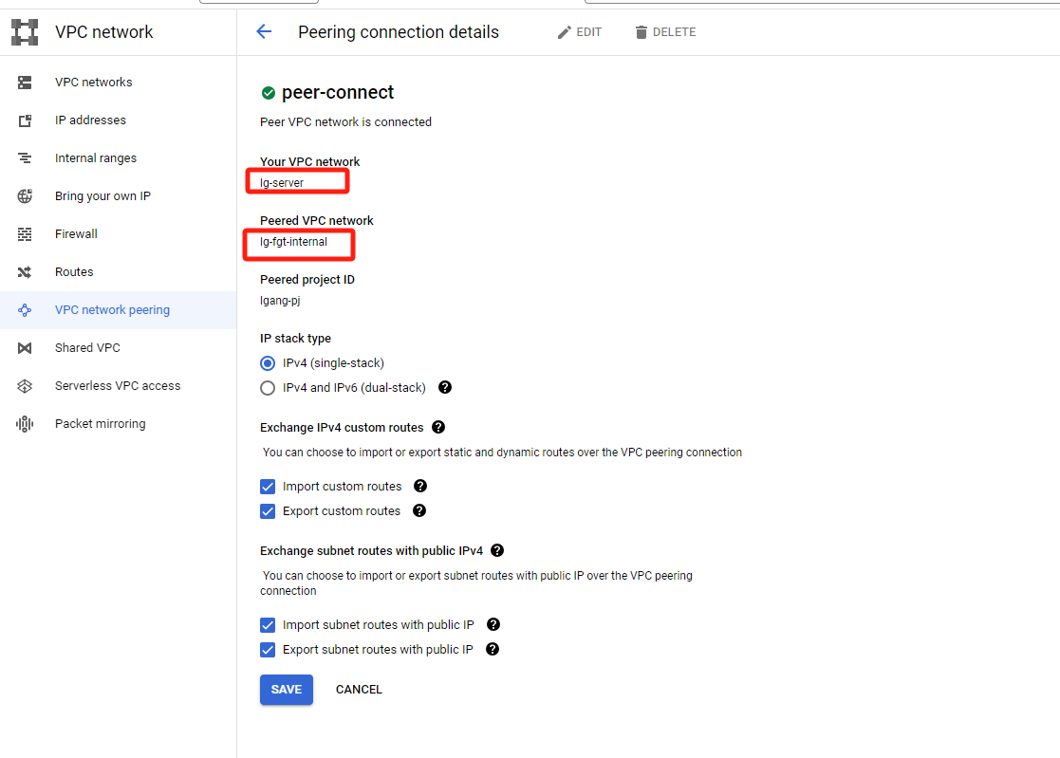
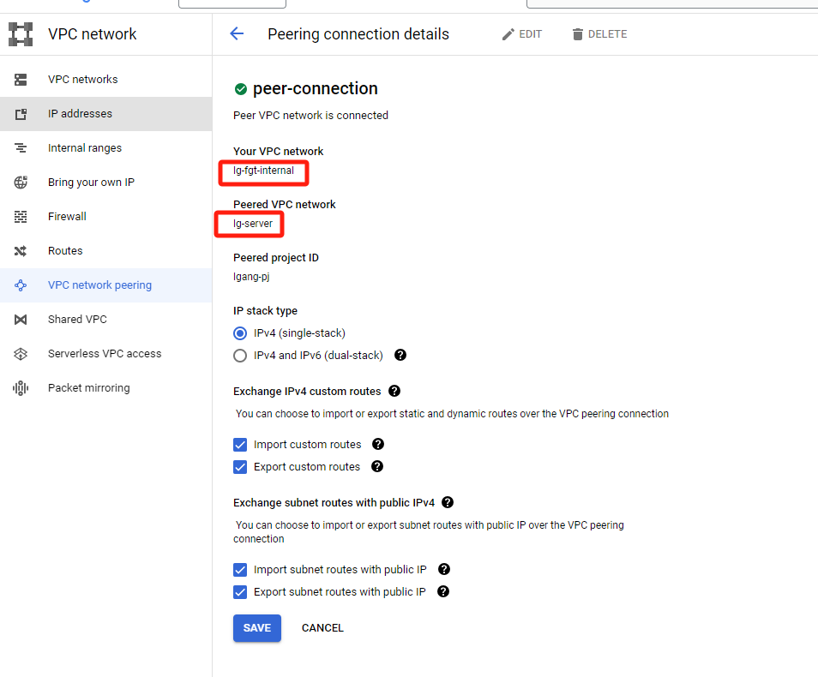
VPC network peering配置

Slide 21
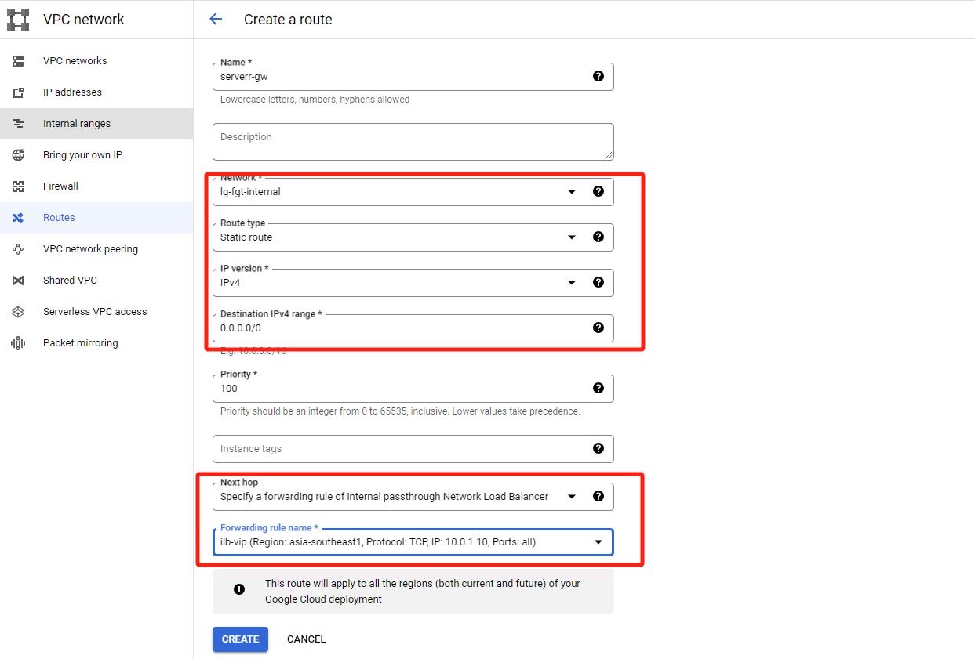
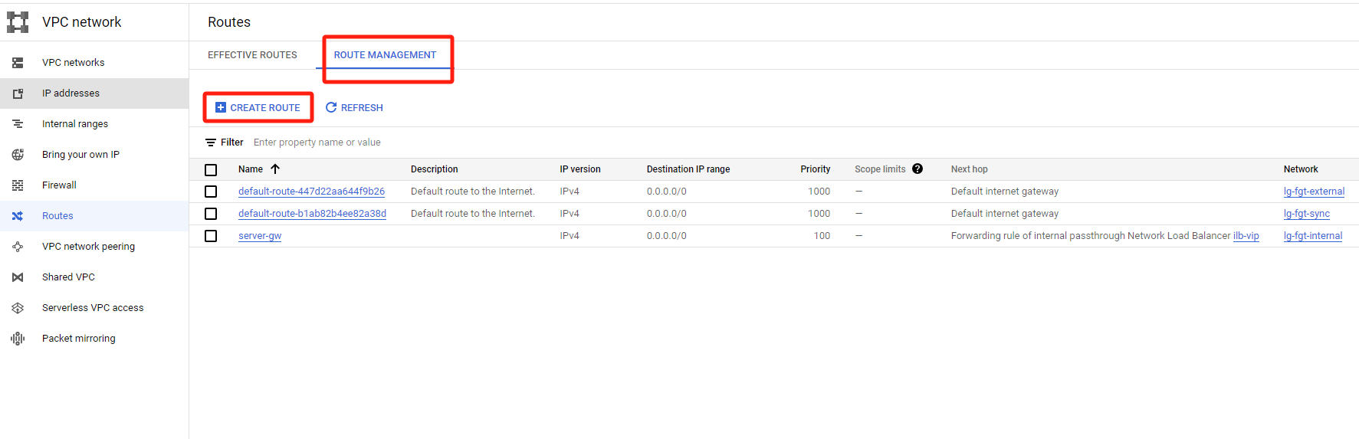
Server路由表-1

Slide 22
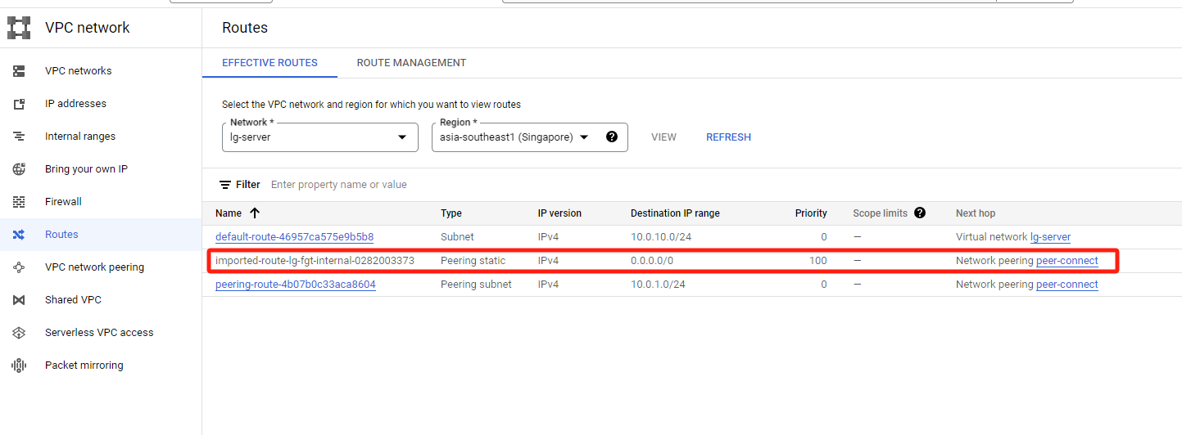
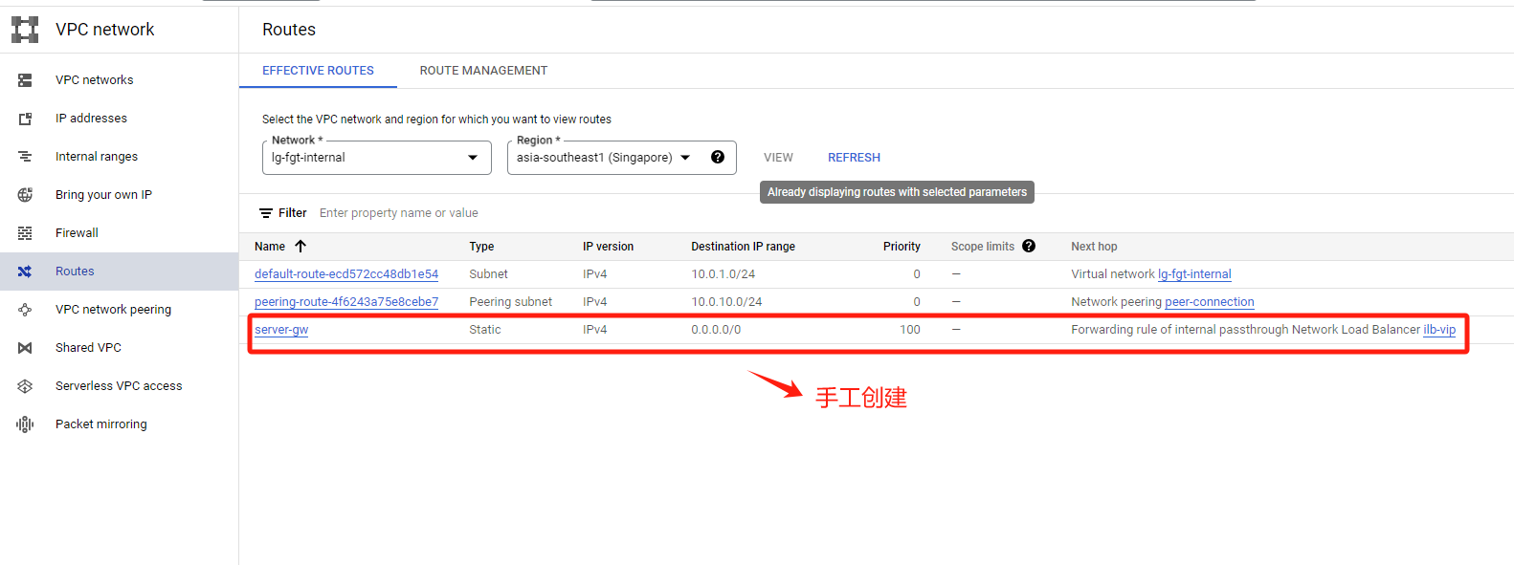
Server路由表-2

Slide 23
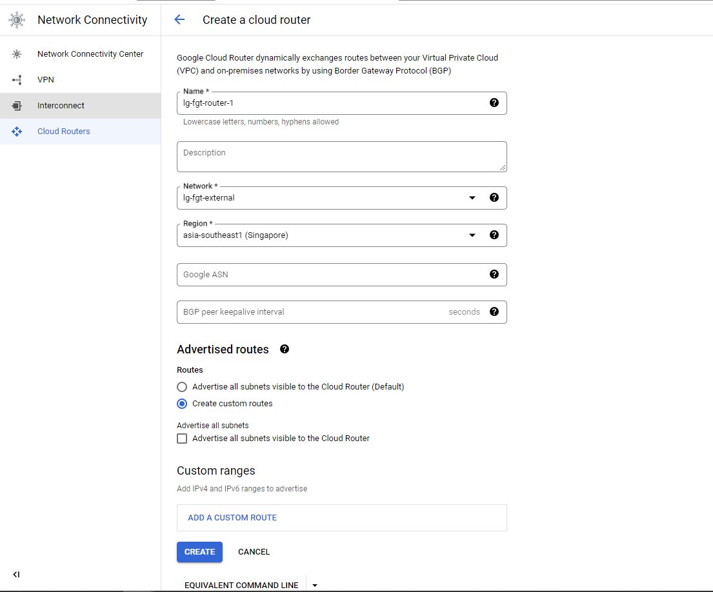
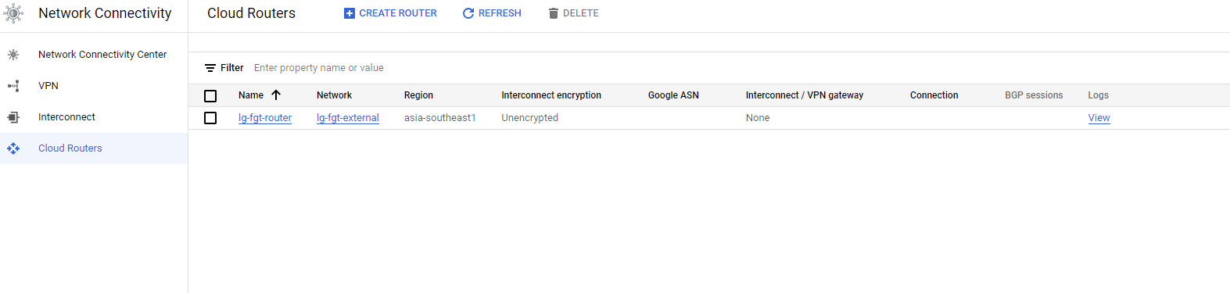
Cloud Router规划配置

Slide 24
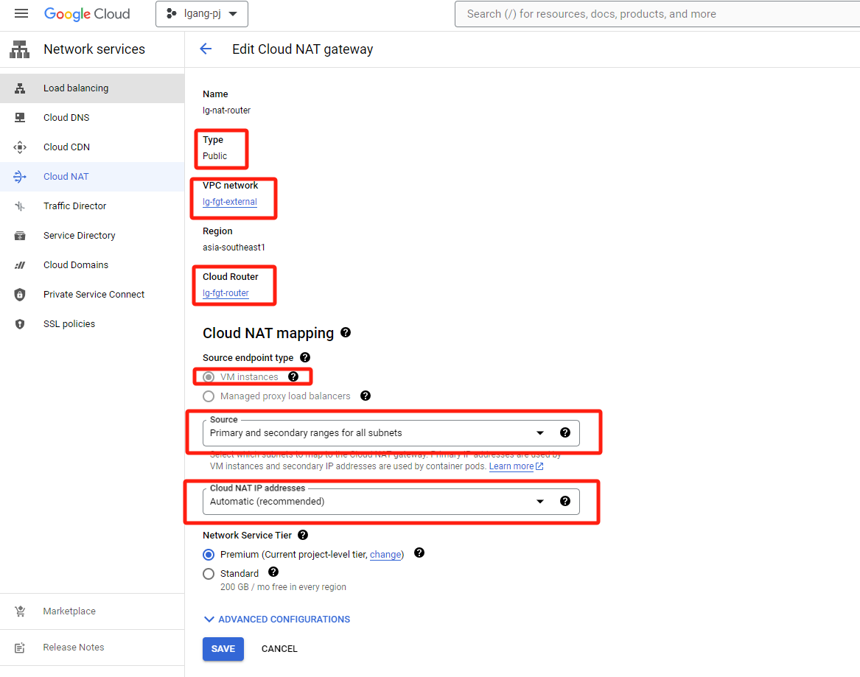
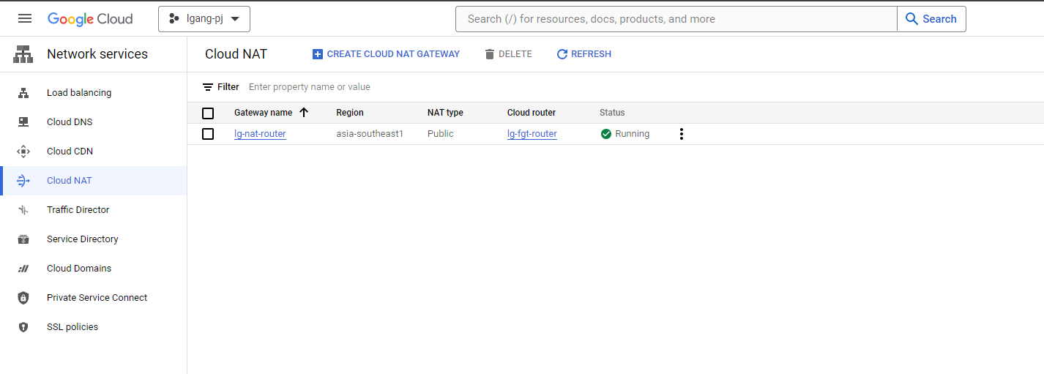
Cloud Nat规划配置

Slide 25
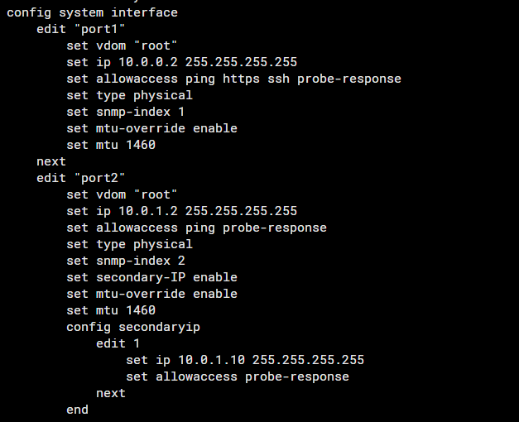
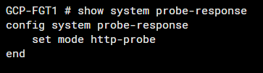

防火墙配置注意-1
防火墙配置(admin和临时密码)
全局开启http-probe ,接口secondary-ip单独开启
全局开启vdom-exception,避免接口配置同步
Inside接口secondary ip配置internal lb的floating ip

Slide 26


防火墙配置注意-2
接口掩码虽然是32位，HA配置单播心跳对端地址设置成24位子网掩码

Slide 27



防火墙配置注意-3
配置loopback接口并映射成external lb ip 设置端口为8008，作为external lb 健康检查相应

Slide 28



FGT HA
HA配置成功，注意手工把公网IP绑定到port3或者port4 管理口上

Slide 29

手工切换EIP

Slide 30

路由配置（健康检查路由必须配置）

Slide 31

DNAT VIP配置

Slide 32

策略配置

Slide 33


测试记录-1(入项访问)

Slide 34


测试记录-2（出向访问和防病毒）
Notes:
Server 默认用户名gce

Slide 35





测试记录-3（HA切换）

Slide 36




测试记录-4（HA切换）
Notes:
重启实例，丢7个包

Slide 37


Terraform 自动化部署-1
1.PC需要安装Google Cloud SDK ,访问 https://cloud.google.com/sdk/docs/install-sdk ，选择 Google Cloud CLI installer

Slide 38
Terraform 自动化部署-2
2.打开CMD 输入 gcloud init , 弹出
To continue, you must log in. Would you like to log in (Y/n)? Y
输入你的project名称
Pick cloud project to use:
[1] [my-project-1]
[2] [my-project-2]
...
Please enter your numeric choice:
设置region以及区域信息
Which compute zone would you like to use as project default?
[1] [asia-east1-a]
[2] [asia-east1-b]
...
[14] Do not use default zone Please enter your numeric choice:
如果上一步安装的是新版本的gcp sdk ，可以跳过此步骤，将这些信息输入terraform 变量中保存账号信息。

Slide 39


Terraform 自动化部署-3
3.打开Power Shell , 输入gcloud verison确保Google SDK 已经安装完成
4.输入 gcloud auth application-default login 进行Oauth 认证登录，正常会自动跳出页面，输入账号信息进行验证（类似Azure）

Slide 40



Terraform 自动化部署-4
5.登录Google Console 选择 IAM – Service Account ，选择账号生成key并download key文件

Slide 41

Terraform 自动化部署-5
6.输入 gcloud auth activate-service-account --key-file=xxxxx.json 激活账号key 文件 然后再输入 gcloud auth print-access-token 获取Token,有效期12小时，意味着12小时后需要重新执行命令获取Token.

Slide 42


Terraform 自动化部署-6
7.复制Token ，填写在terraform vars.tf 文件中，此外确保license文件已经加载在脚本目录中

Slide 43





Terraform 自动化部署-7
Terraform 部署FGT实例默认密码是instance-id,区别于我们从marketplace deployments部署的结果
Notes:
https://github.com/fortinet/fortigate-terraform-deploy/tree/main/gcp/7.2/ha-dualloadbalancer terraform script

